Slide 1
Panel III
Iniciativas culturales y lúdicas de educación fiscal en el ámbito universitario
Experiencia
SUNAT Perú
Luis Felipe Polo

Slide 2
Encuentros Universitarios
  Conferencias
  Concursos de Ensayos
  Concursos de Conocimientos
  Talleres interactivos
  Teatro y danza
Investigación
Biblioteca Digital de Cultura Fiscal
Notes:
En esta presentación revisaremos:

Slide 3
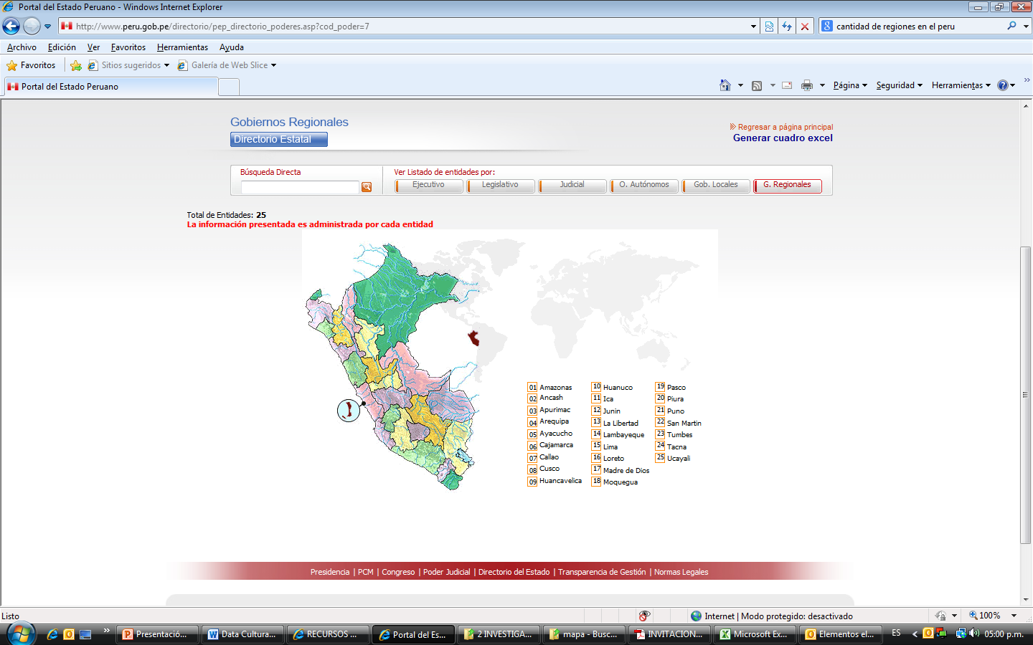
AMBITO DE APLICACIÓN: 25 REGIONES DEL PAÍS
PARTICIPACIÓN DE UNIVERSIDADES PÚBLICAS, PRIVADAS E INSTITUTOS DE EDUCACIÓN SUPERIOR

Slide 4
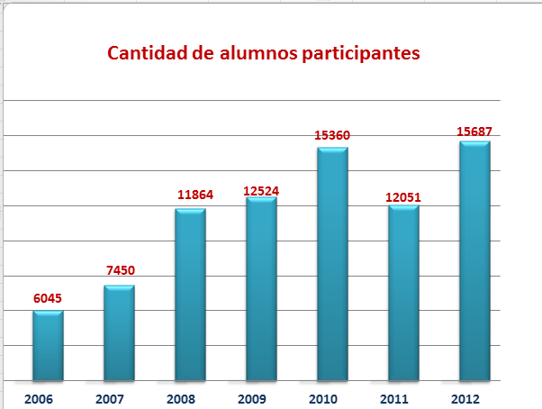

Slide 5
EVOLUCIÓN DE LA ESTRATEGIA
Concursos de ensayos
Concursos
de Conocimientos
Talleres interactivos
Inclusión curricular
Gestión del Conocimiento

Slide 6
ENCUENTROS UNIVERSITARIOS ADAPTADOS A LAS REALIDADES y CAPACIDAD OPERATIVA DE CADA REGIÓN
Tipo A
Tipo B
Dos jornadas (medio día)
Taller interactivo
2 exposiciones (SUNAT-CONTRALORÍA) 1 concurso de ensayos y/o 1 concurso de conocimientos y/o 1 función de teatro /danza
200 participantes
Dos jornadas
6 exposiciones
1 función de teatro (opcional)
400 participantes

Slide 7


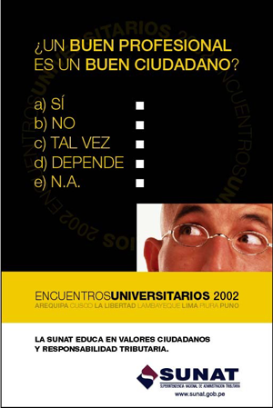
GRÁFICA PROPIA DEL EVENTO

Slide 8
CONCURSOS DE ENSAYOS TRIBUTARIOS Y ADUANEROS
CONCURSOS DE CONOCIMIENTOS
Elaboración individual
Entre alumnos de la universidad anfitriona del Encuentro Universitario
Envío previo al evento
Compiten por grupos entre Universidades de la Región.
Etapas semi finales, finales.
Software especial con preguntas aleatorias.
En vivo
PREMIOS
Para los alumnos y el tutor: calculadoras, grabadoras, cámaras, mochilas, casacas
Para la universidad: Trofeo, Diploma

Slide 9
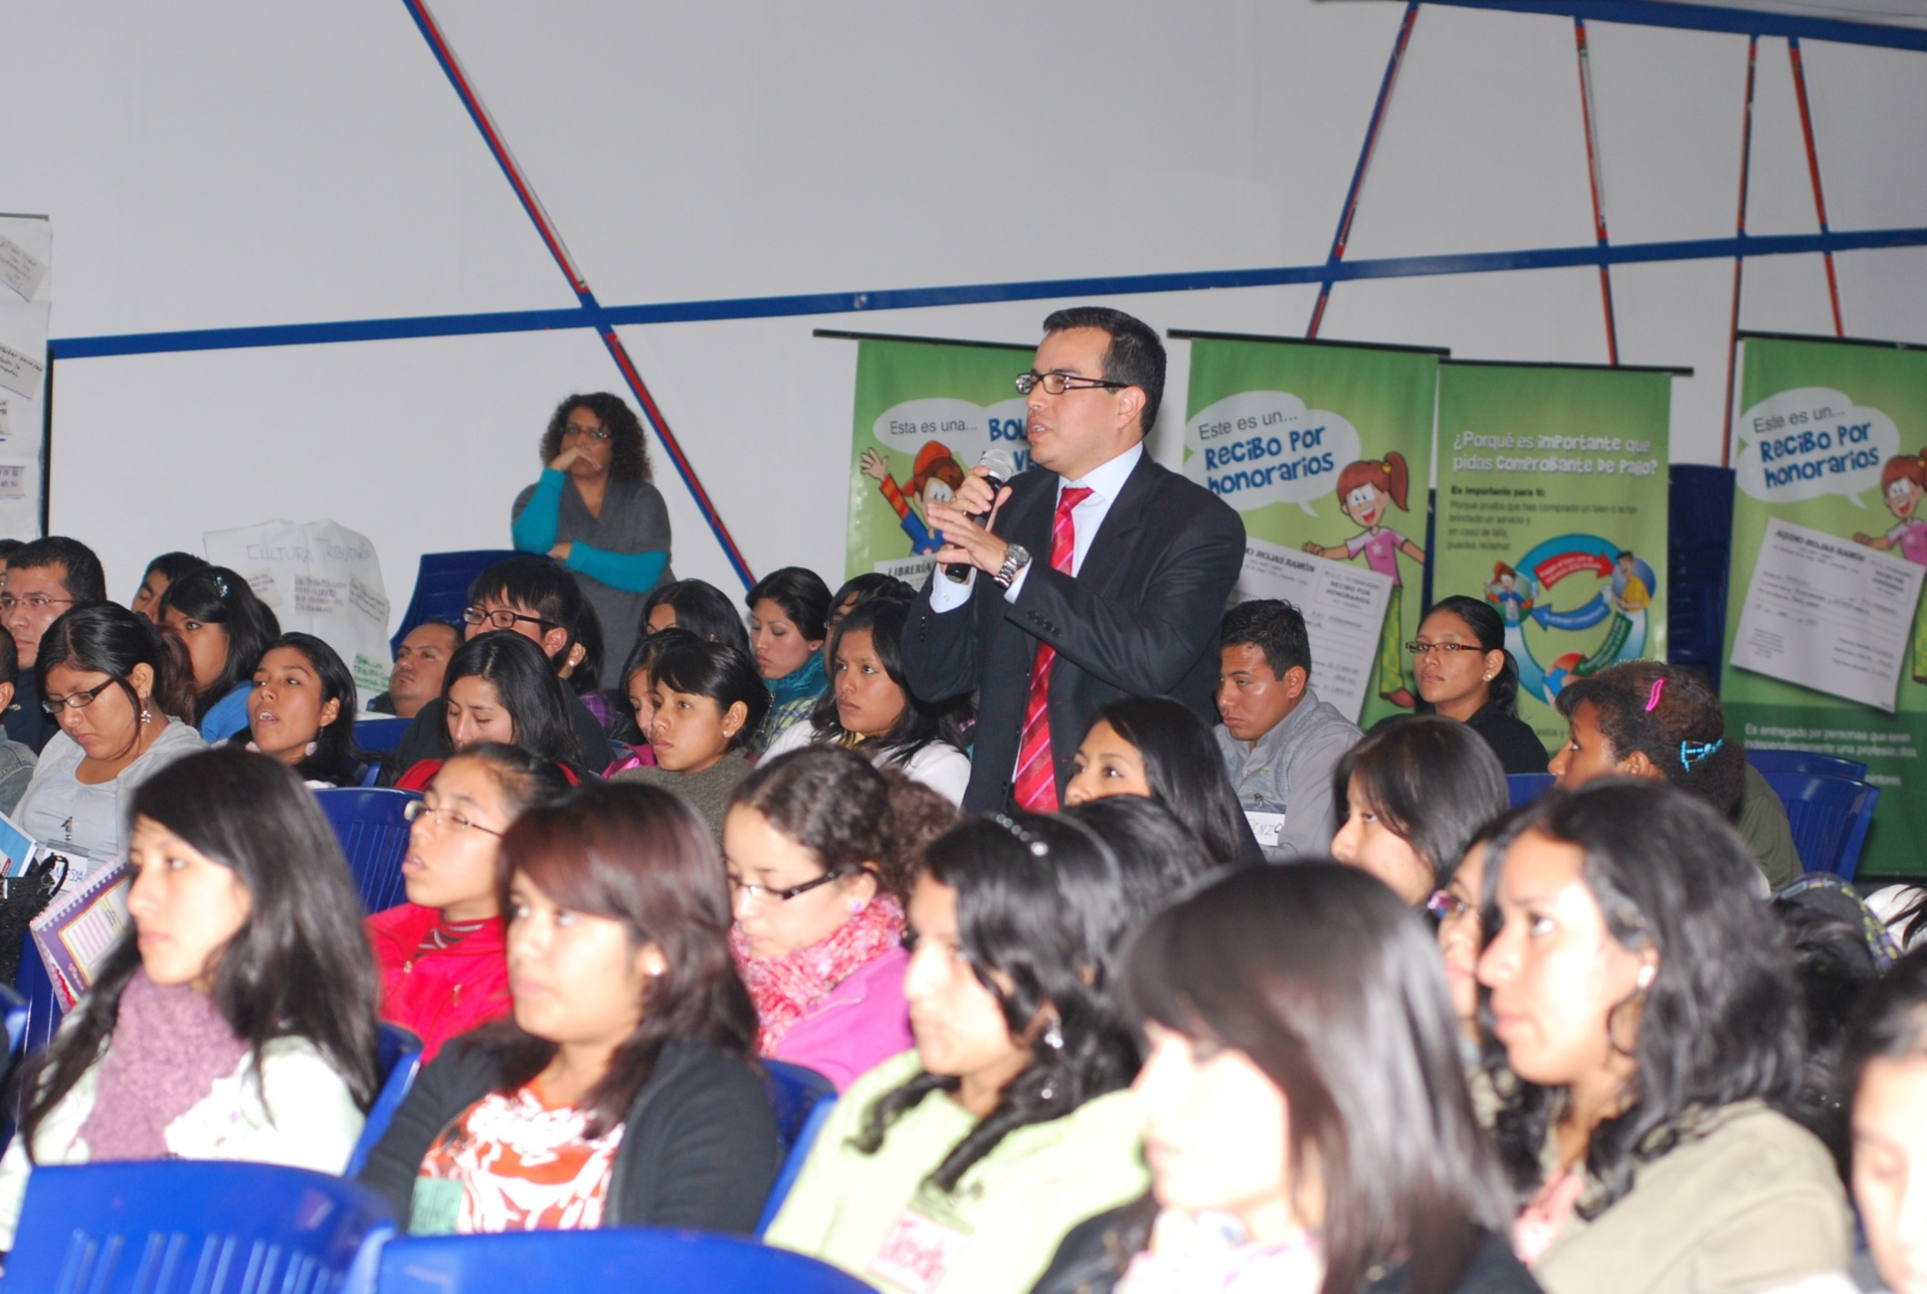
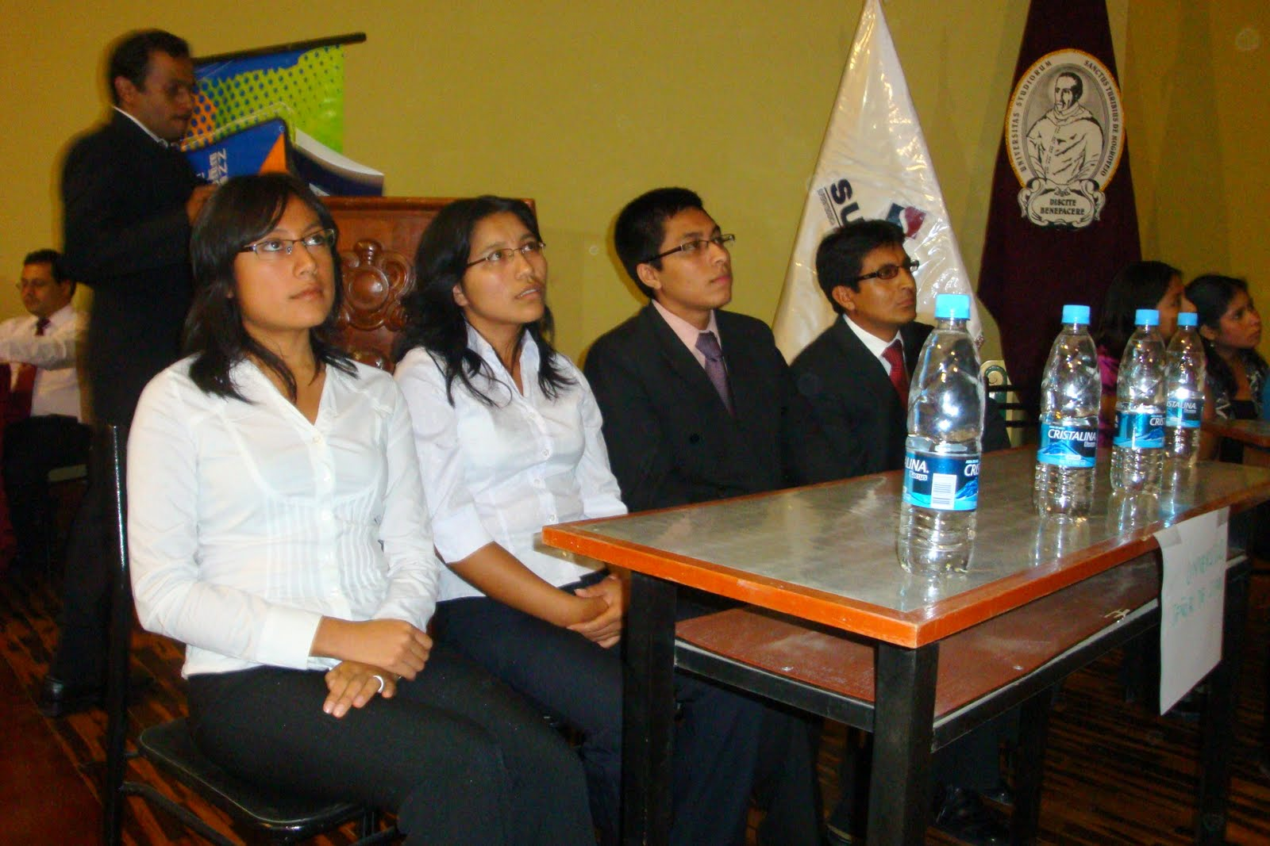
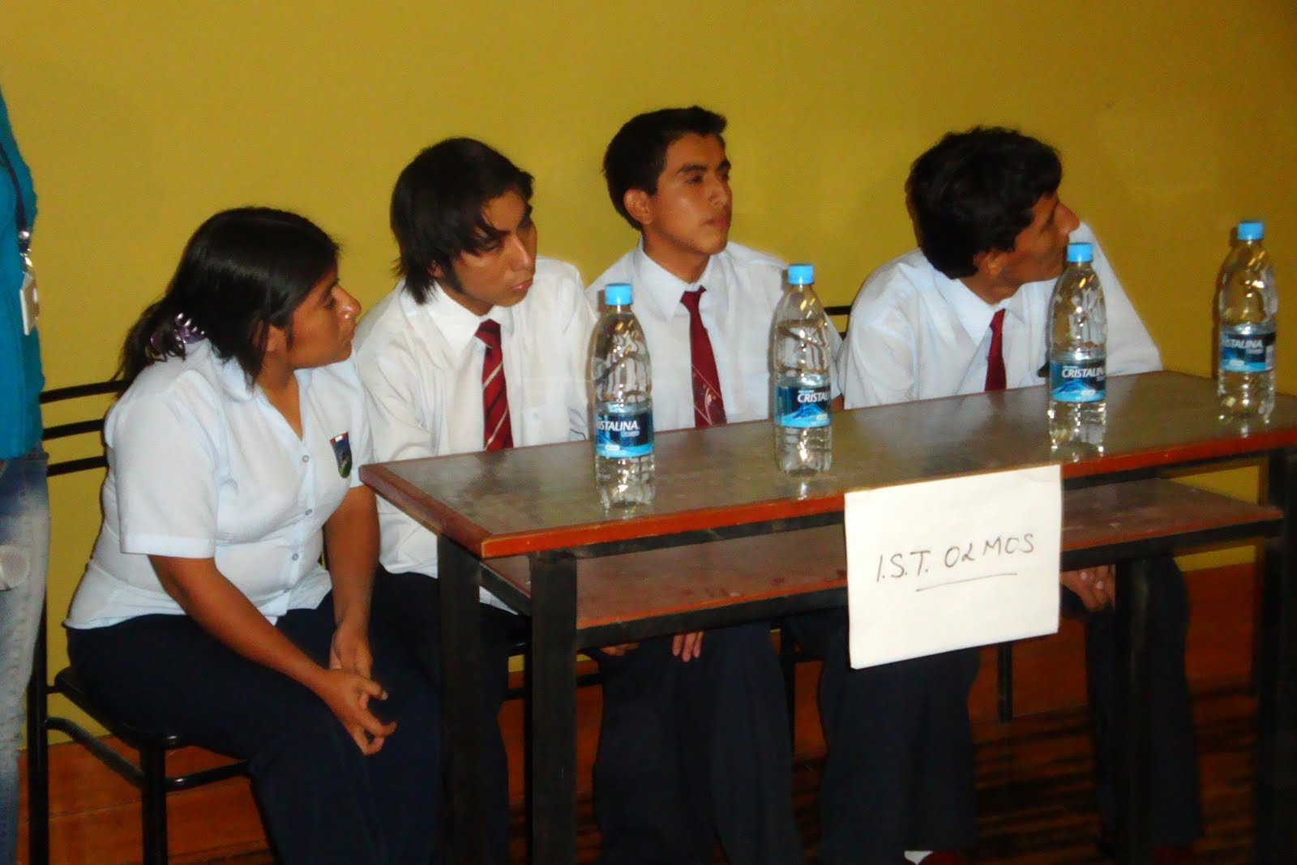
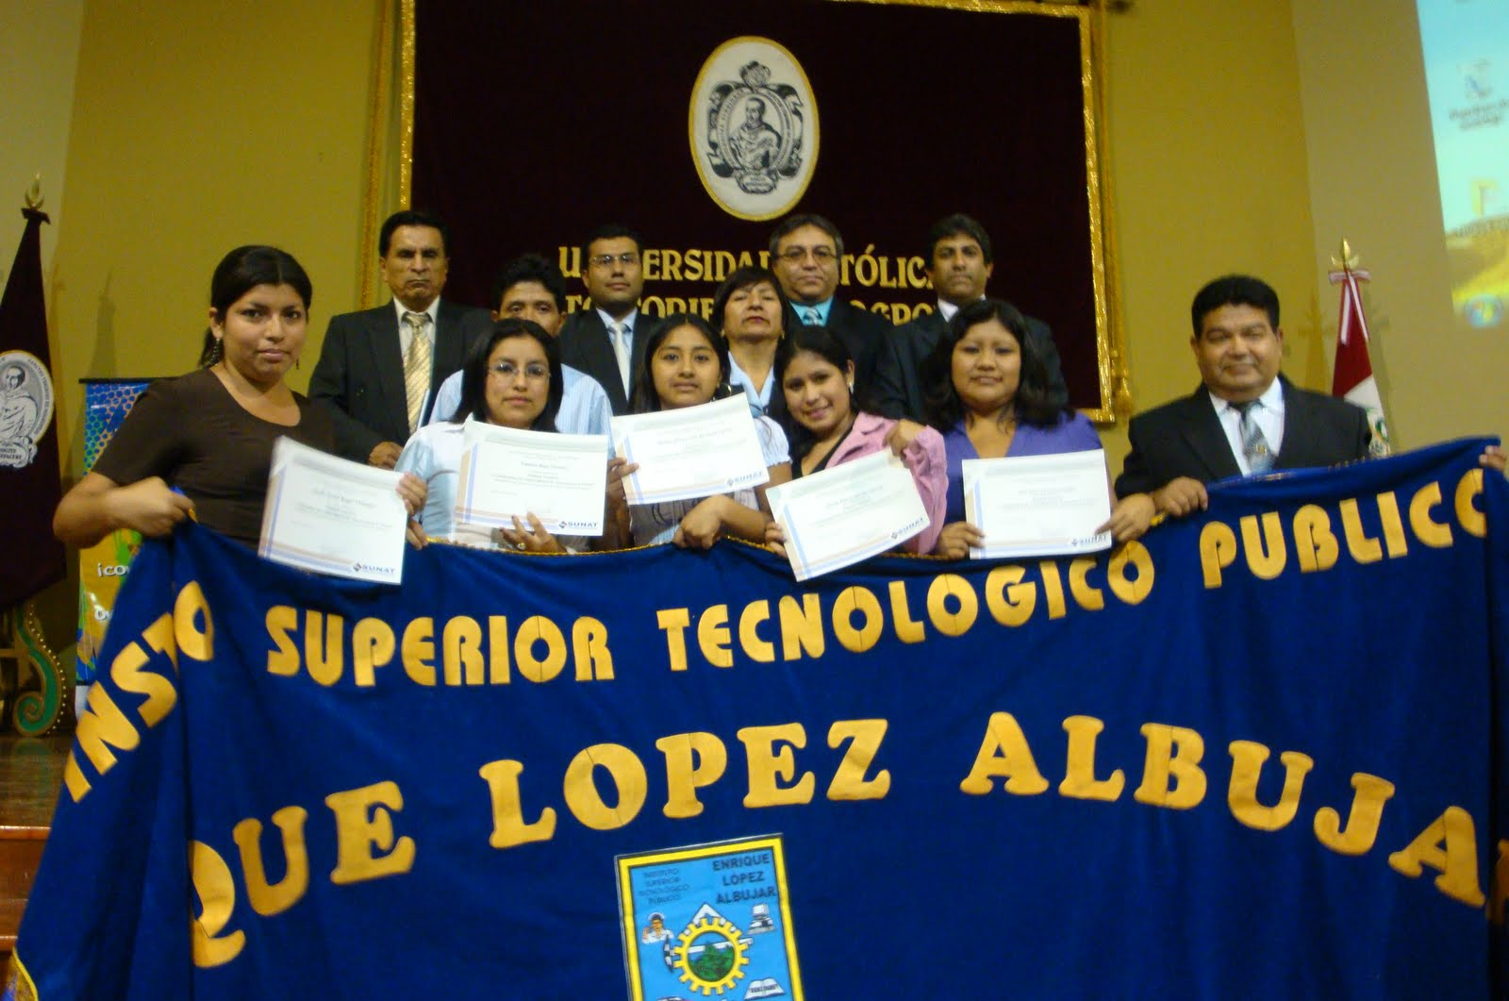
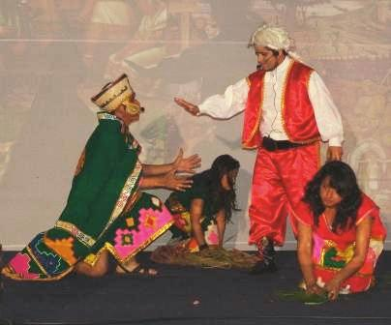
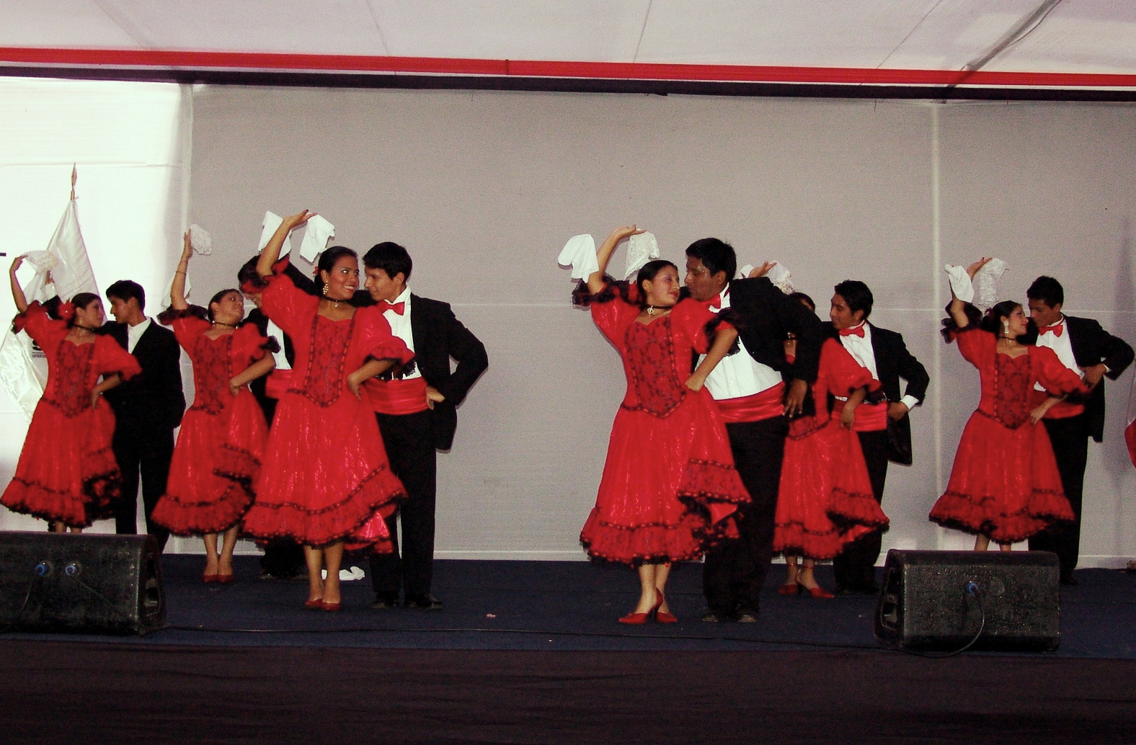
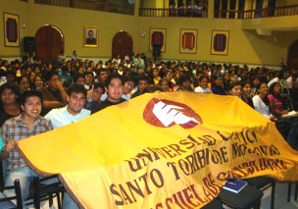
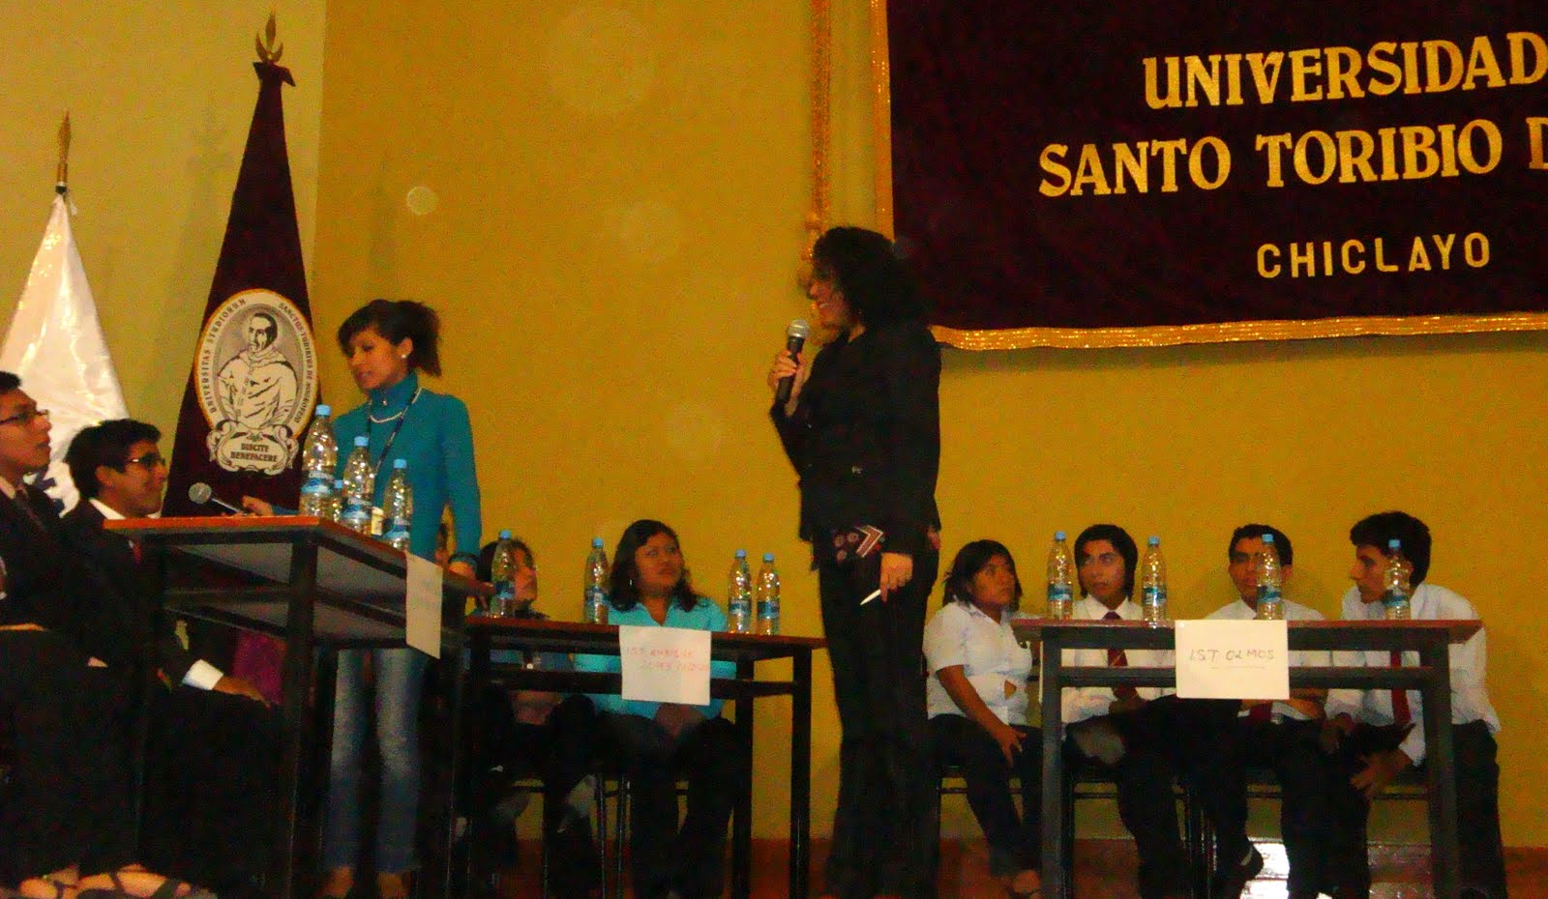
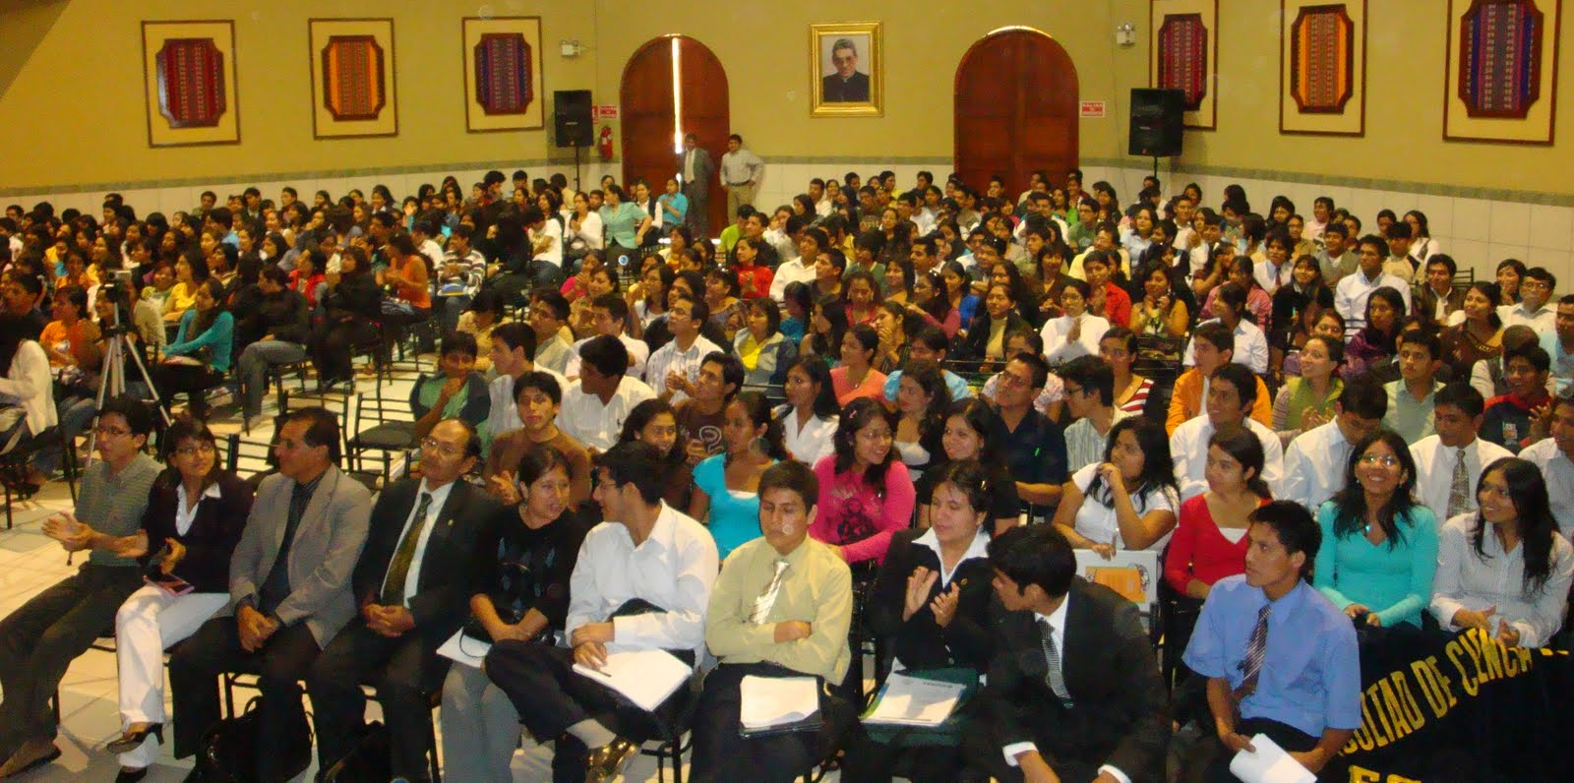
Concursos en imágenes

Slide 10
EL TALLER INTERACTIVO
6 momentos de técnicas participativas y contenidos
1.- Prueba de saberes previos y dinámica de integración
2.- Técnica: “En los zapatos del otro” diagnóstico de actitudes y percepciones frente a la ciudadanía y el bien común.
3.- Juego “A quién le toca”, reconocer la importancia del bien común en la perspectiva de la equidad.
4.- Exposición: «Bien común y tributación»
5.- Exposición «Vigilancia del gasto público»
6.- Plenario y discusión por grupos con resultados de carteles y slogans

Slide 11
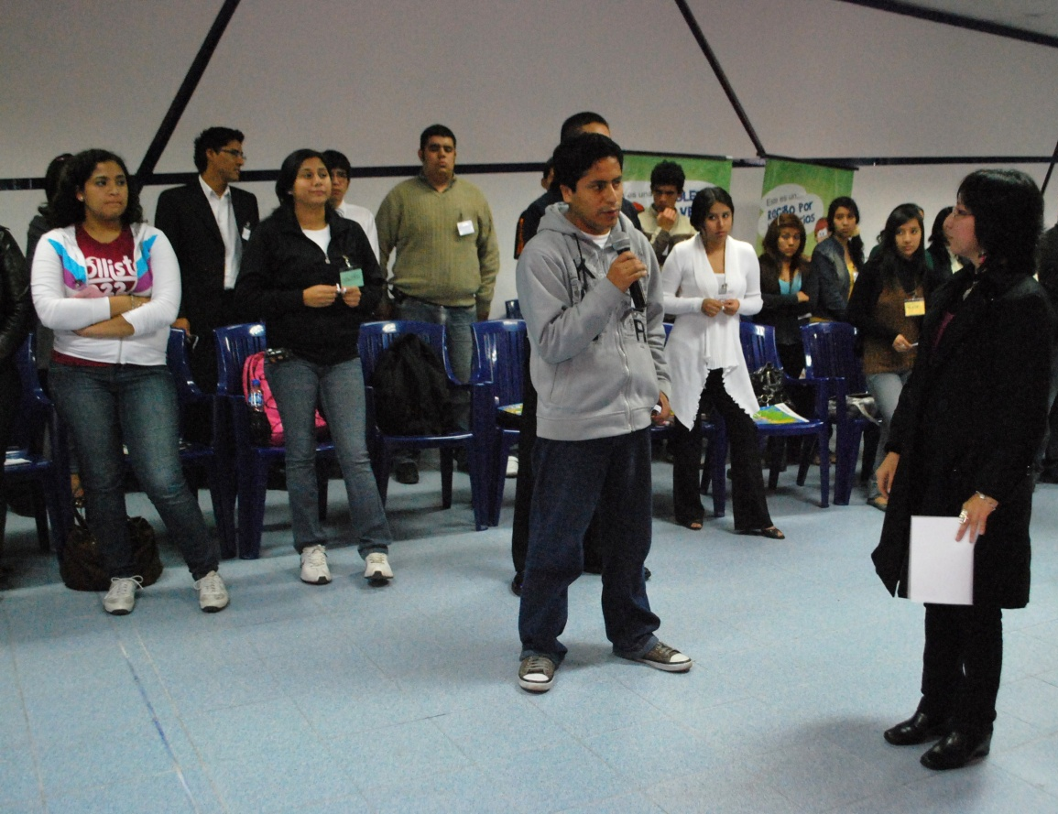
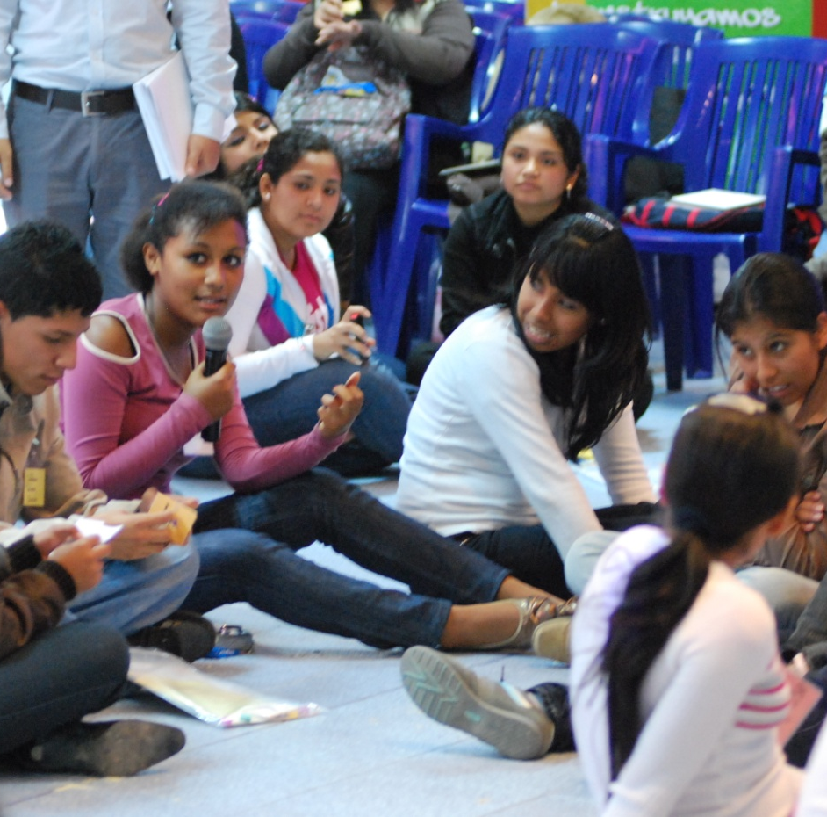
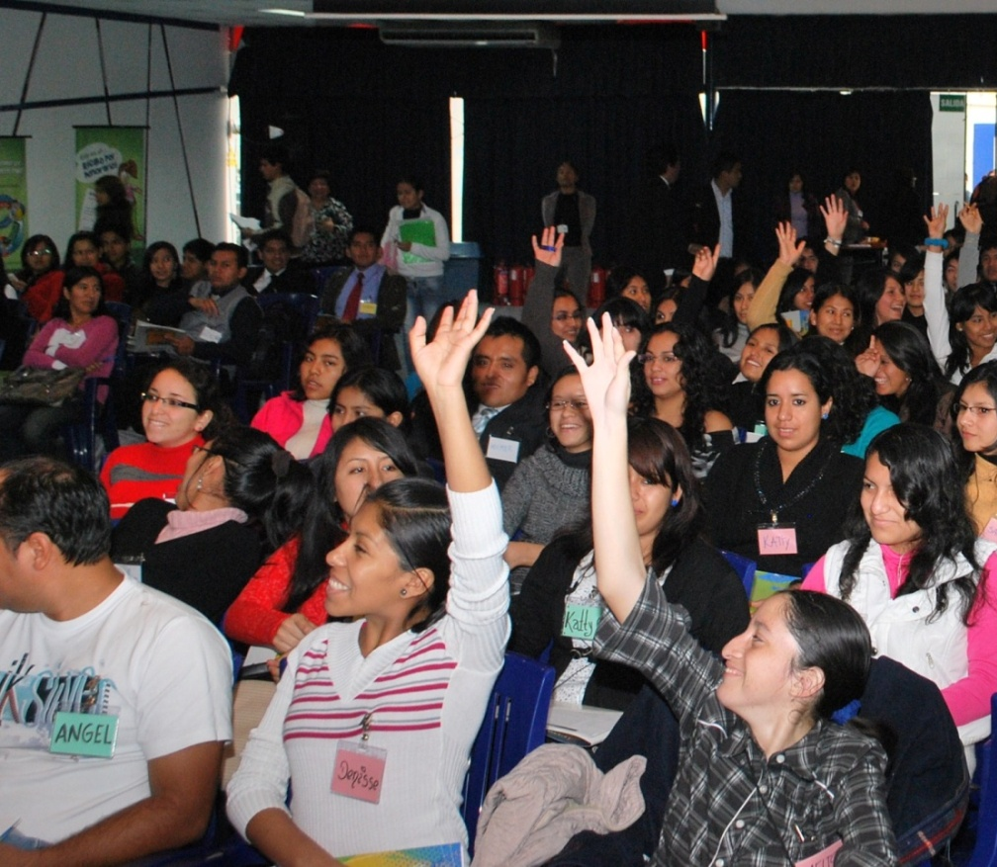
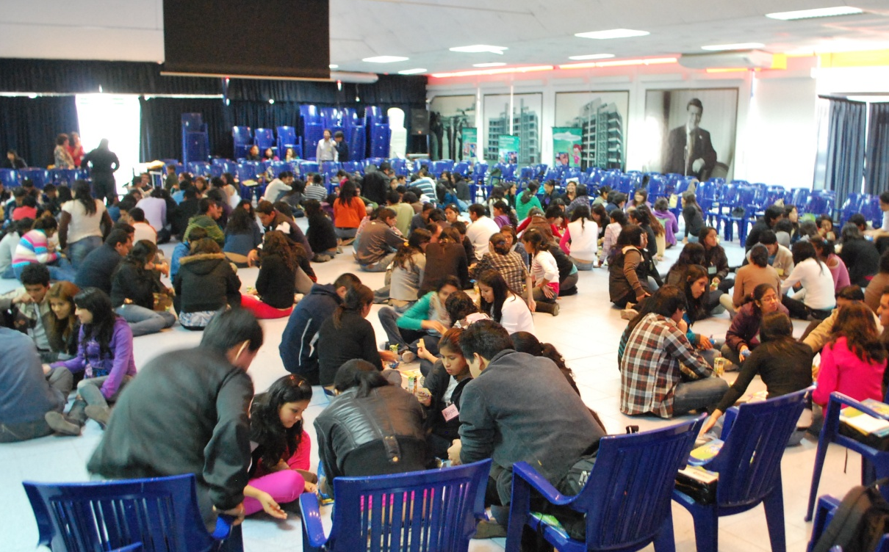
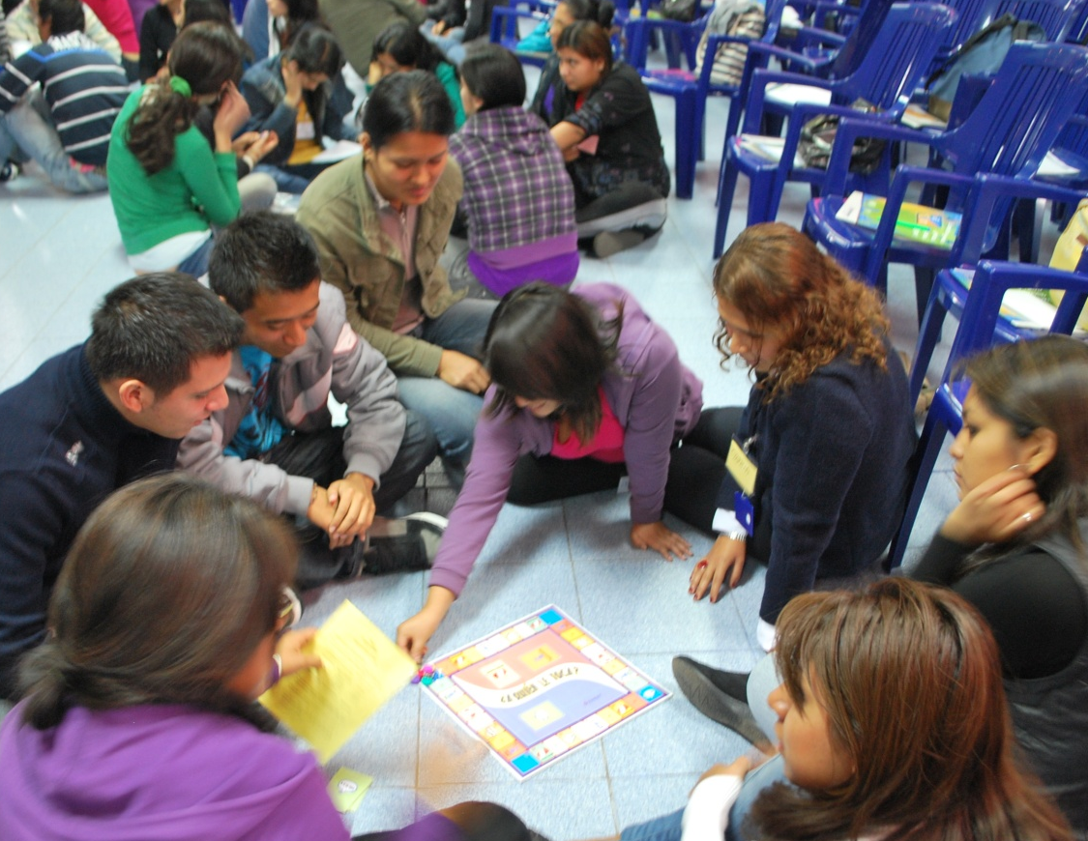
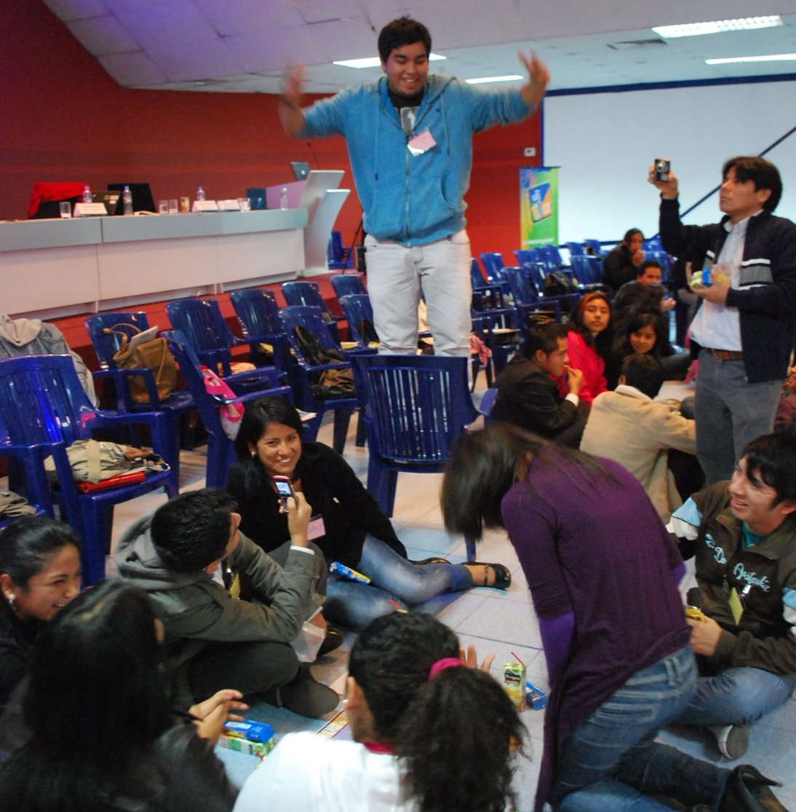
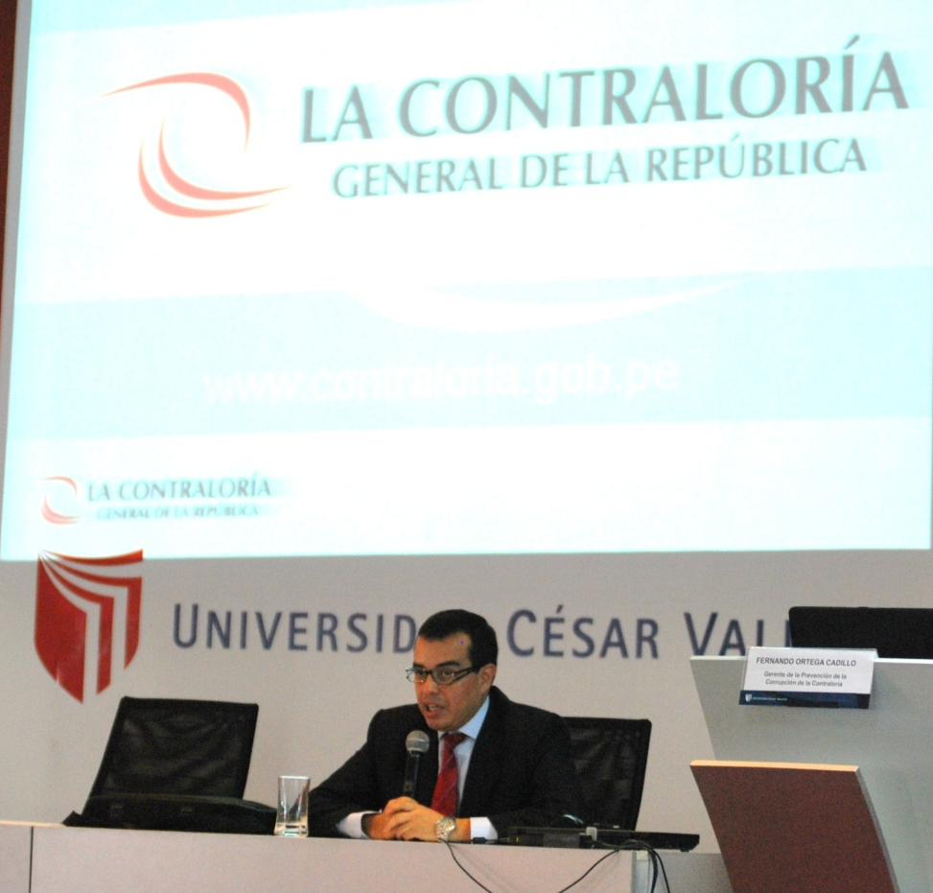
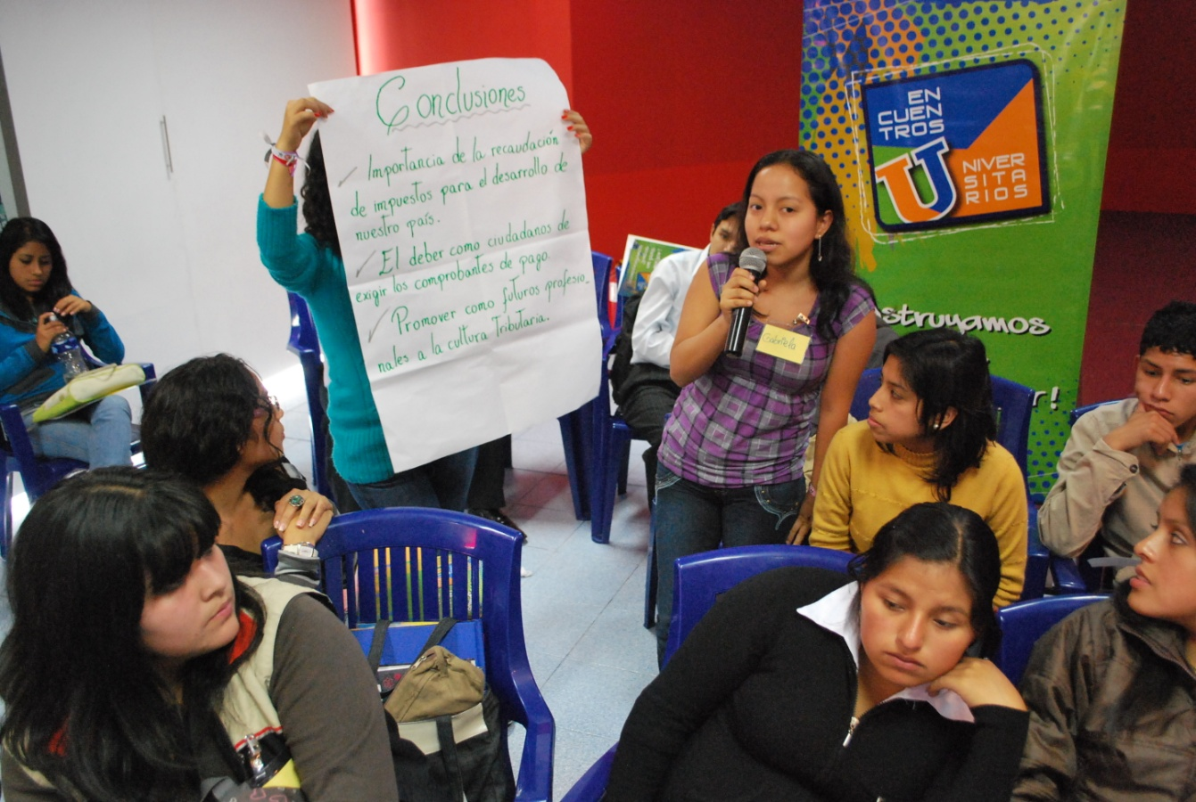
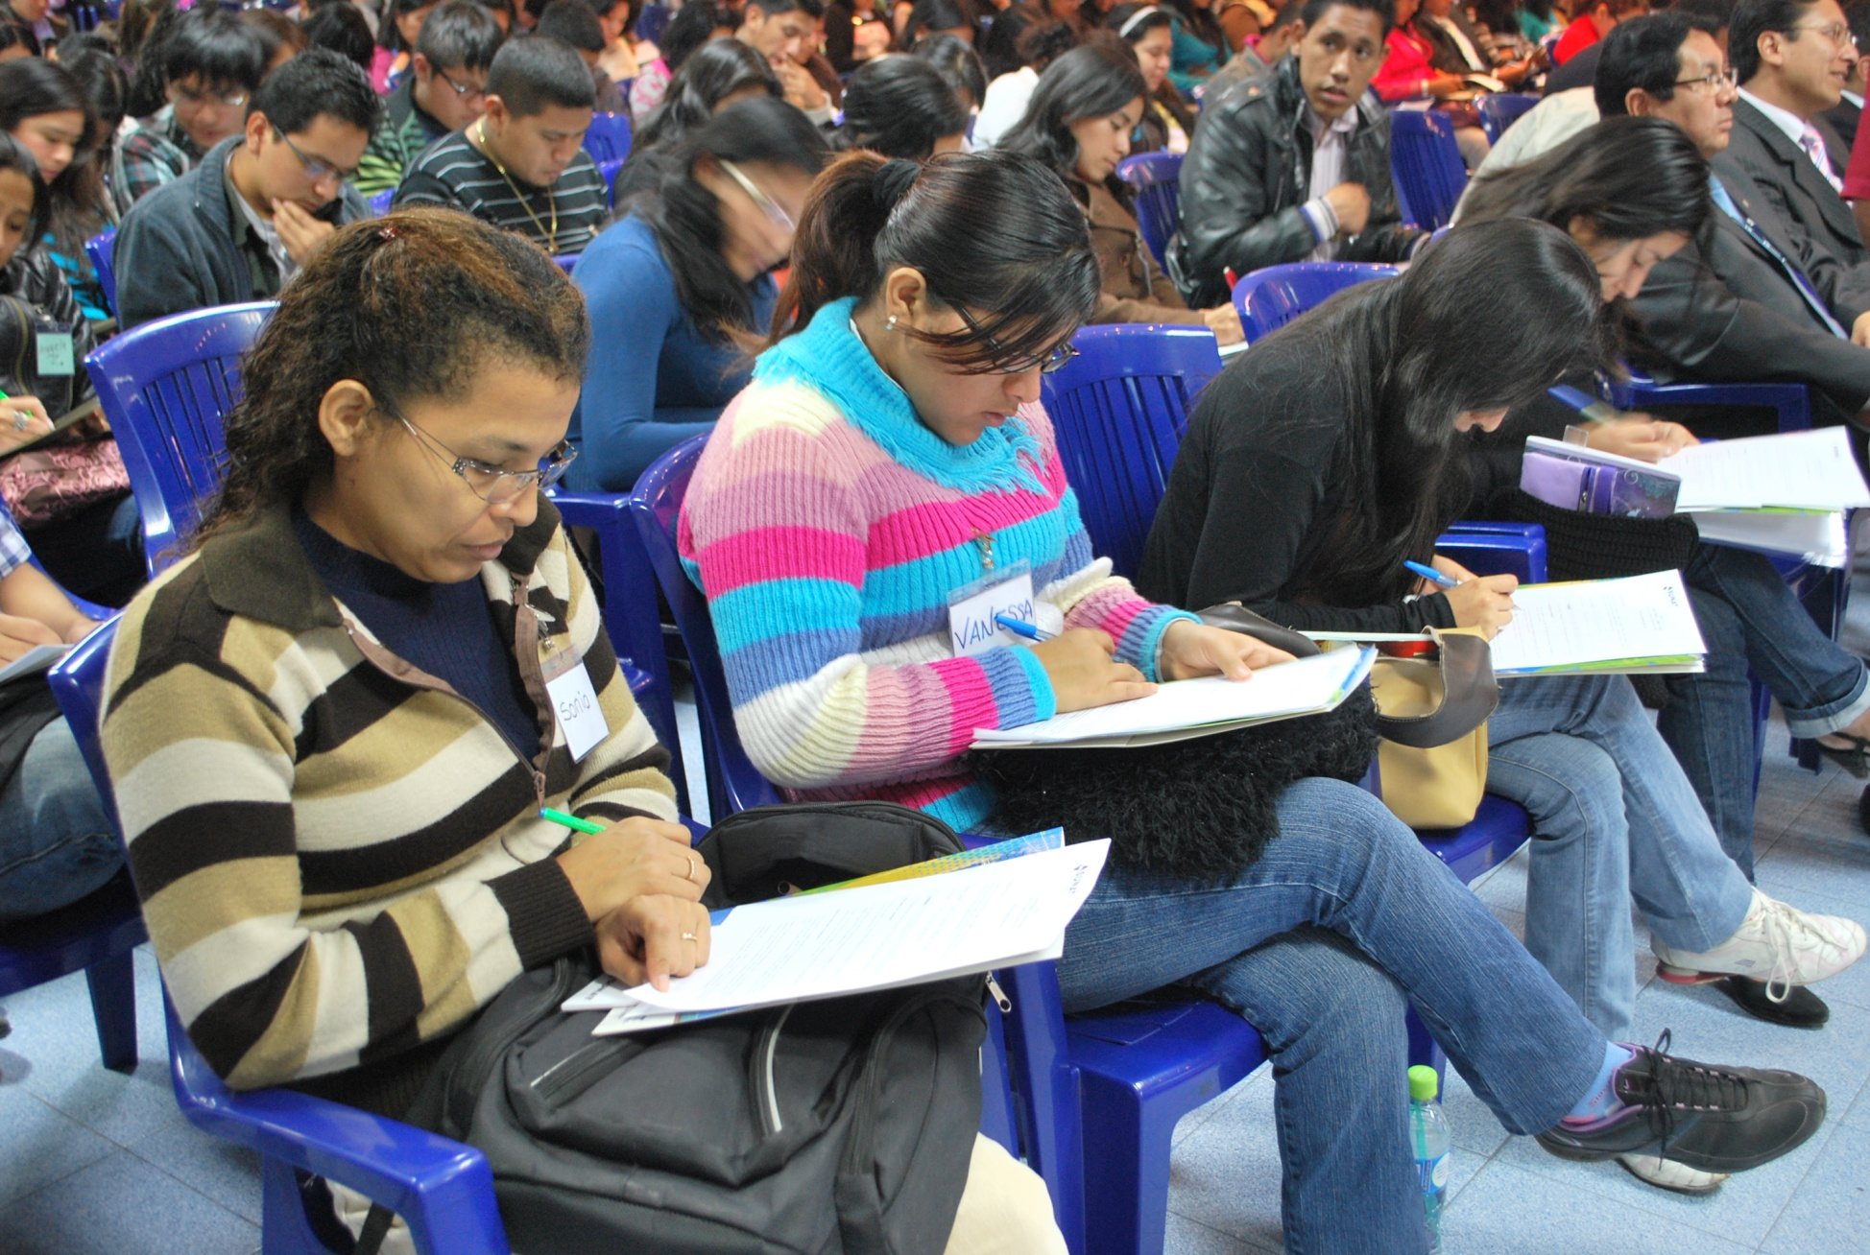
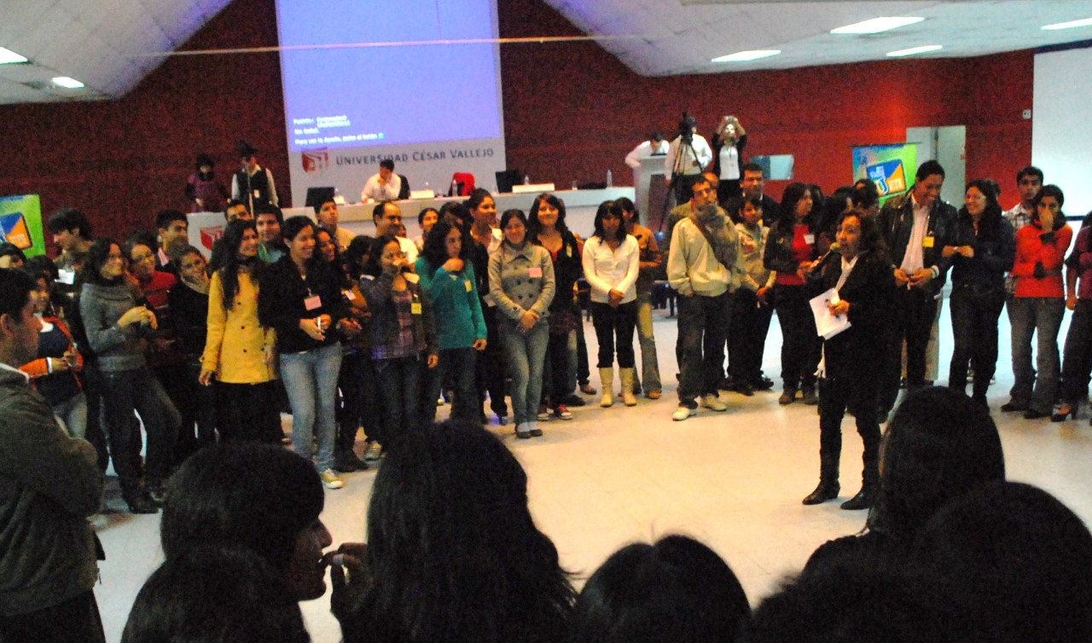
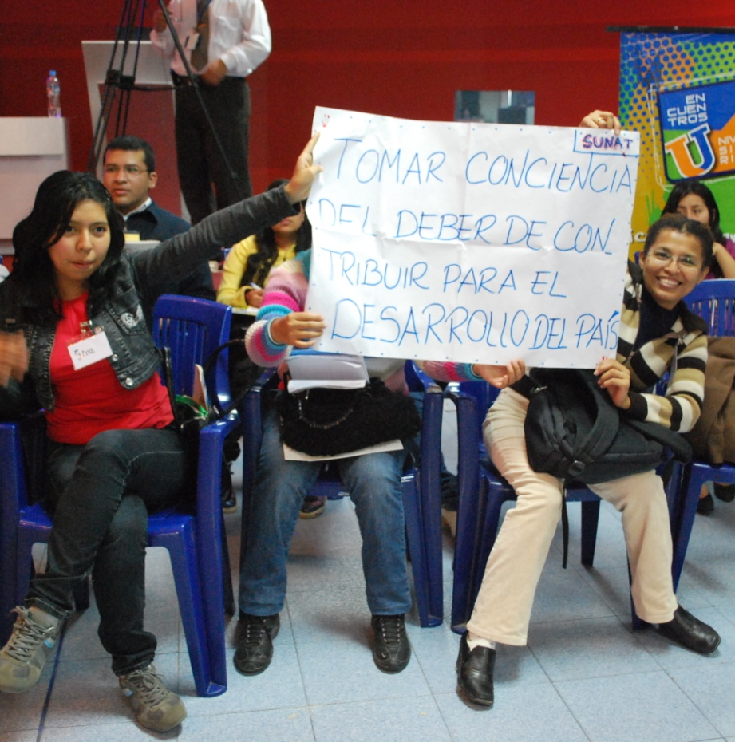
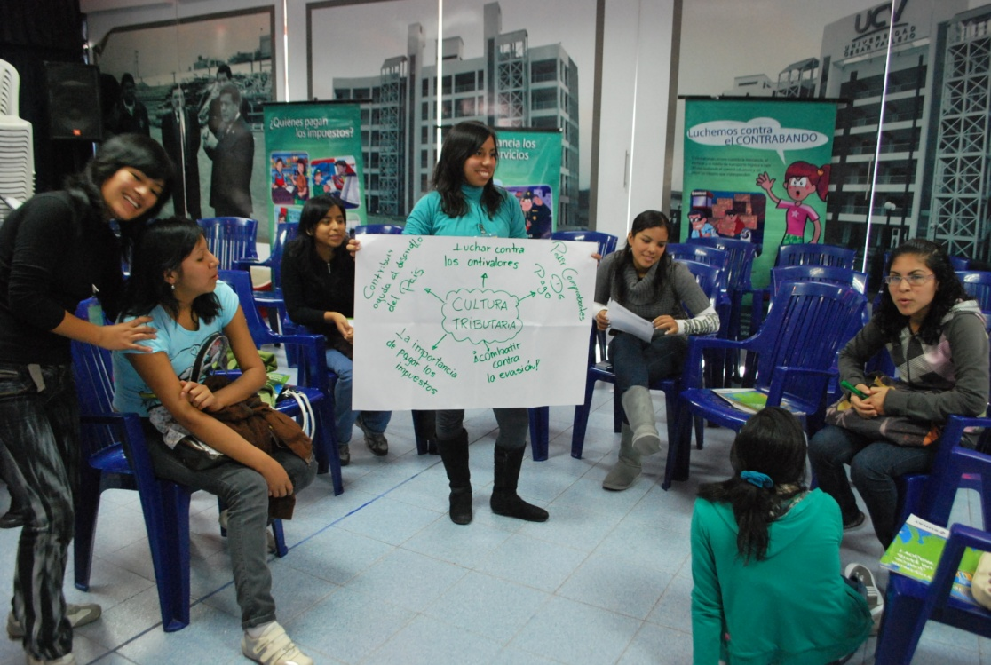
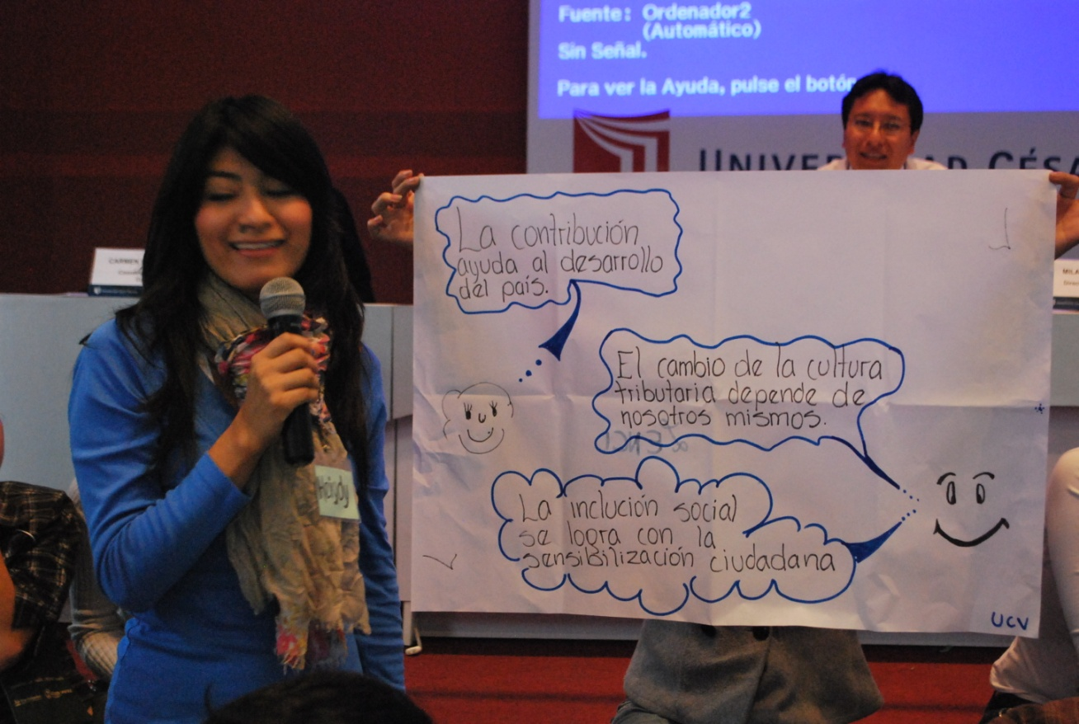
Taller interactivo en imágenes

Slide 12
SUNAT
Objetivo Estratégico 3
«Liderar el desarrollo de la cultura fiscal y
aduanera y fortalecer la imagen institucional»
Gerencia de Cultura Aduanera y Tributaria
Instituto de Desarrollo Tributario y Aduanero
Gestión del Conocimiento

Slide 13
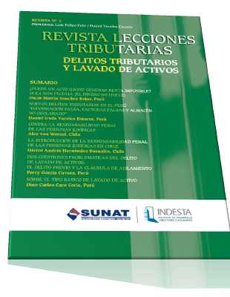
INDESTA - Investigación
La Sub Dirección de Investigación y Publicaciones del INDESTA está trabajando con los jóvenes:
Investigaciones Individuales
Completar las citas con la bibliografía, forma y ortografía.
Ubicar un problema legal que tiene más de dos posiciones encontradas.
Investigaciones grupales para la Revista Lecciones Tributarias
Recabar fuentes y hacer un articulo de 2 paginas comentando el sector. (Tributación Sectorial).

Slide 14
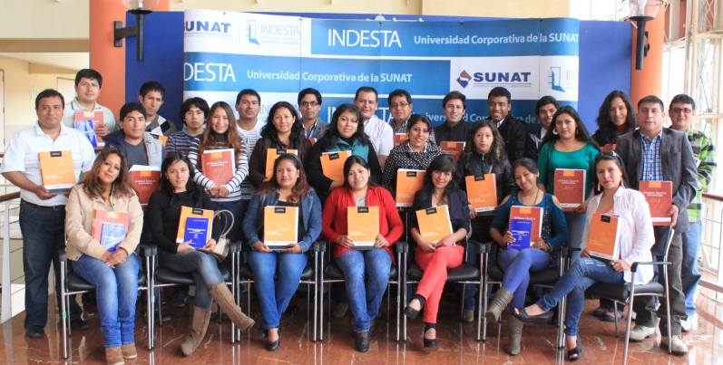

INDESTA: Foros universitarios y distribución de publicaciones gratuitas

Slide 15
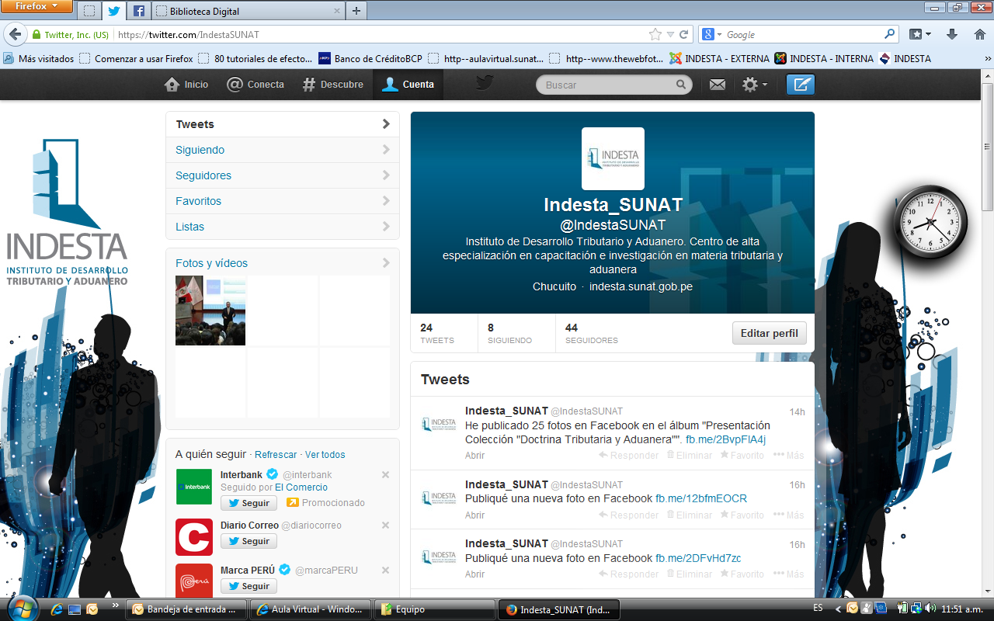
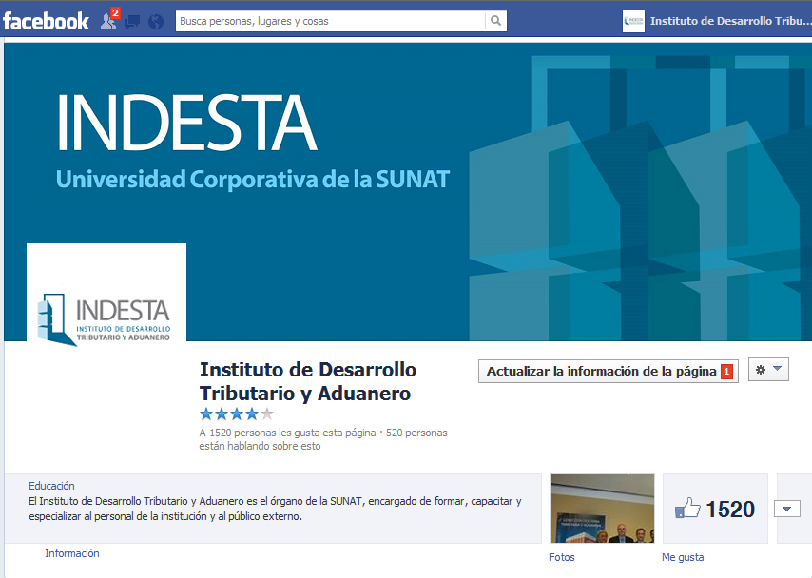

INDESTA: En Redes Sociales
Para facilitar a los jóvenes la información sobre cursos, seminarios, foros, publicaciones digitales

Slide 16
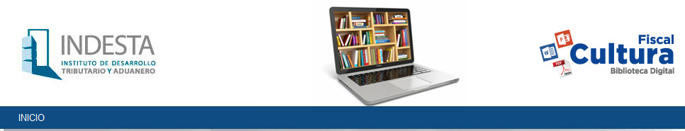
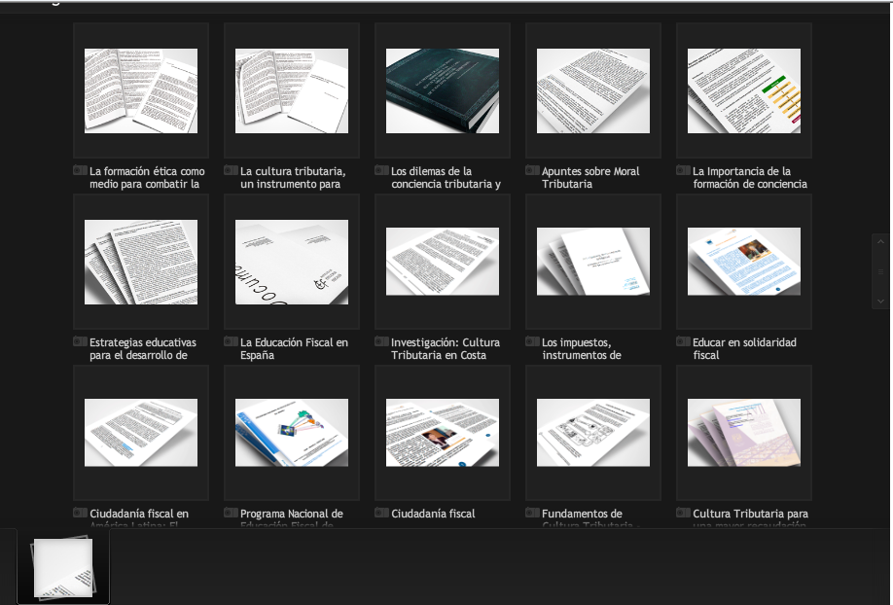
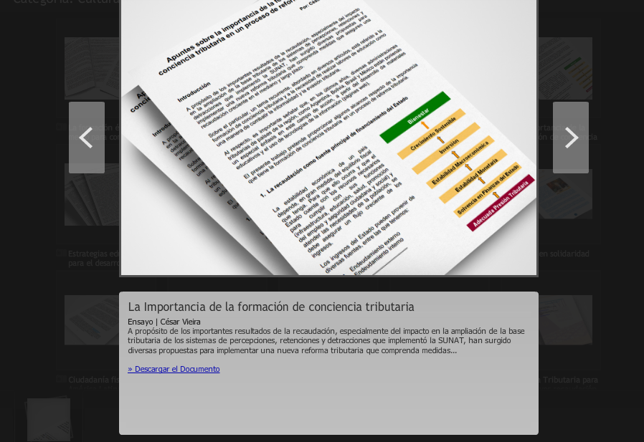
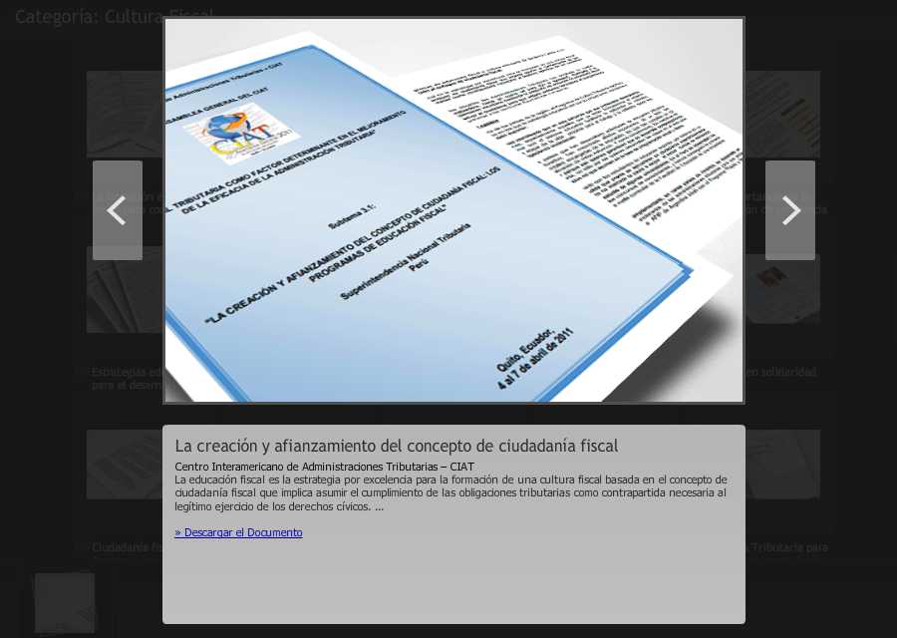
INDESTA: Biblioteca Digital de Cultura Fiscal
LINK

Slide 17
Muchas gracias
http://indesta.sunat.gob.pe/

